Slide 1
2.3 平面向量的基本定理及坐标表示
2.3.1 平面向量基本定理
2.3.2 平面向量的正交分解及坐标表示

Slide 2
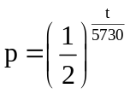
问题提出
1. 向量加法与减法有哪几种几何运算法则？
2.怎样理解向量的数乘运算λa？
（1）|λa|=|λ||a|；
（2）λ>0时，λa与a方向相同；
λ<0时，λa与a方向相反；
λ=0时，λa=0.

Slide 3
3.平面向量共线定理是什么？
非零向量a与向量b共线 存在唯一实数λ，使b＝λa.
4.如图，光滑斜面上一个木块受到的重力为G，下滑力为F₁，木块对斜面的压力为F₂，这三个力的方向分别如何？
三者有何相互关系？
F₁
F₂
G

Slide 4
5.在物理中，力是一个向量，力的合成就是向量的加法运算.力也可以分解，任何一个大小不为零的力，都可以分解成两个不同方向的分力之和.将这种力的分解拓展到向量中来，就会形成一个新的数学理论.

Slide 5
平面向量基本定理和
正交分解及坐标表示

Slide 6
探究（一）：平面向量基本定理
思考1：给定平面内任意两个向量e₁，e₂，如何求作向量3e₁＋2e₂和e₁－2e₂？
e₁-2e₂
B
C
e₂
2e₂
e₁
O
e₁
D
3e₁
A
3e₁＋2e₂

Slide 7
思考2：如图，设OA，OB，OC为三条共点射线，P为OC上一点，能否在OA、OB上分别找一点M、N，使四边形OMPN为平行四边形？
B
C
P
N
O
A
M

Slide 8
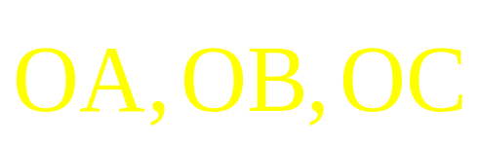
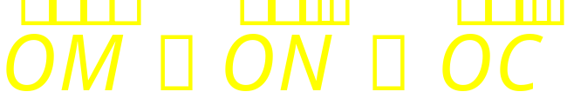
思考3：在下列两图中，向量
不共线，能否在直线OA、OB上分别找一点M、N，使 ？
B
B
N
C
N
C
O
M
A
A
O
M

Slide 9
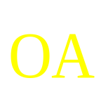

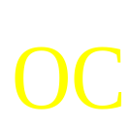
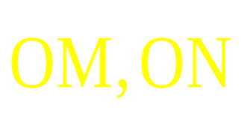
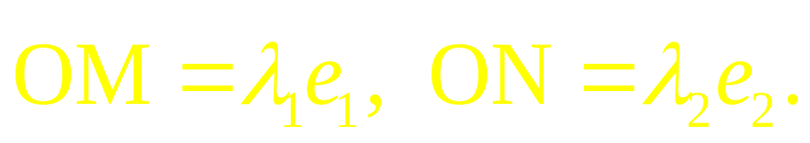
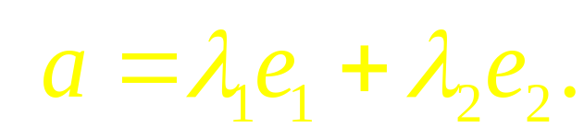
B
B
N
C
N
C
O
M
A
O
M
A
思考4：在上图中，设 =e₁， =e₂， =a，则向量 分别与e₁，e₂的关系如何？从而向量a与e₁，e₂的关系如何？

Slide 10


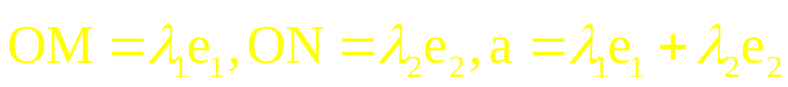
B
B
N
C
N
C
O
M
A
O
M
A
思考5：若上述向量e₁，e₂，a都为定向量，且e₁，e₂不共线，则实数λ₁，λ₂是否存在？是否唯一？

Slide 11
思考6：若向量a与e₁或e₂共线，a还能用λ₁e₁＋λ₂e₂表示吗？
e₁
a=λ₁e₁+0e₂
a
e₂
a=0e₁+λ₂e₂
a

Slide 12
思考7：根据上述分析，平面内任一向量a都可以由这个平面内两个不共线的向量e₁，e₂表示出来，从而可形成一个定理.你能完整地描述这个定理的内容吗？
若e₁、e₂是同一平面内的两个不共线向量，则对于这一平面内的任意向量a，有且只有一对实数λ₁，λ₂，使a＝λ₁e₁＋λ₂e₂.

Slide 13
若e₁、e₂是同一平面内的两个不共线向量，则对于这一平面内的任意向量a，有且只有一对实数λ₁，λ₂，使a＝λ₁e₁＋λ₂e₂.
思考8：上述定理称为平面向量基本定理，不共线向量e₁，e₂叫做表示这一平面内所有向量的一组基底. 那么同一平面内可以作基底的向量有多少组？不同基底对应向量a的表示式是否相同？

Slide 14
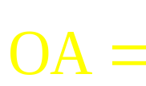
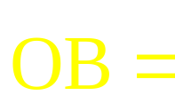
探究(二):平面向量的正交分解及坐标表示
思考1：不共线的向量有不同的方向，对于两个非零向量a和b，作 a， b，如图.为了反映这两个向量的位置关系，称∠AOB为向量a与b的夹角.你认为向量的夹角的取值范围应如何约定为宜？
B
b
a
b
[0°，180°]
O
A
a

Slide 15
思考2：如果向量a与b的夹角是90°，则称向量a与b垂直，记作a⊥b. 互相垂直的两个向量能否作为平面内所有向量的一组基底？
b
a

Slide 16
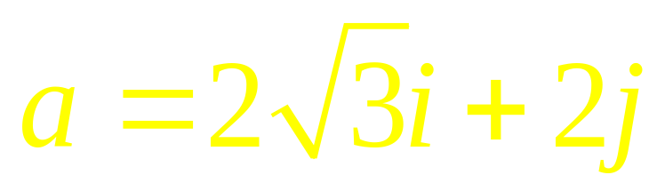
思考3：把一个向量分解为两个互相垂直的向量，叫做把向量正交分解.如图，向量i、j是两个互相垂直的单位向量，向量a与i的夹角是30°，且|a|=4，以向量i、j为基底，向量a如何表示？
B
P
a
j
O
i
A

Slide 17
理论迁移
例1 如图，已知向量e₁、e₂，求作向量－2.5e₁＋3e₂.
C
B
e₁
e₂
3e₂
A
O
－2.5e₁

Slide 18

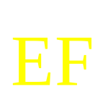
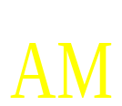
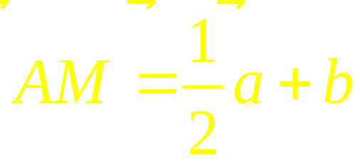
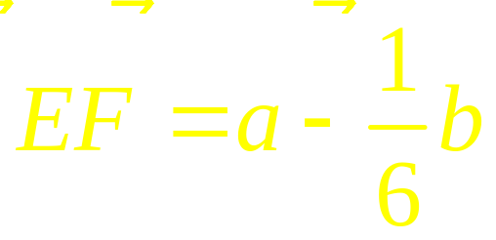
例2 如图，在平行四边形ABCD中，
=a， =b，E、M分别是AD、DC的中点，点F在BC上，且BC=3BF，以a，b为基底分别表示向量 和 .
B
F
C
M
A
E
D

Slide 19
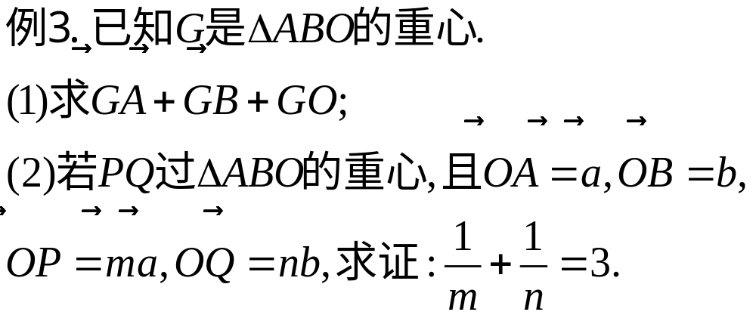

Slide 20
小结作业
1.平面向量基本定理是建立在向量加法和数乘运算基础上的向量分解原理，同时又是向量坐标表示的理论依据，是一个承前起后的重要知识点.
2.向量的夹角是反映两个向量相对位置关系的一个几何量，平行向量的夹角是0°或180°，垂直向量的夹角是90°.

Slide 21
3.向量的坐标表示是一种向量与坐标的对应关系，它使得向量具有代数意义.将向量的起点平移到坐标原点，则平移后向量的终点坐标就是向量的坐标.

